Slide 1



Цапиева Екатерина
Руководитель направления центра индустрии здоровья Сбера

Slide 2


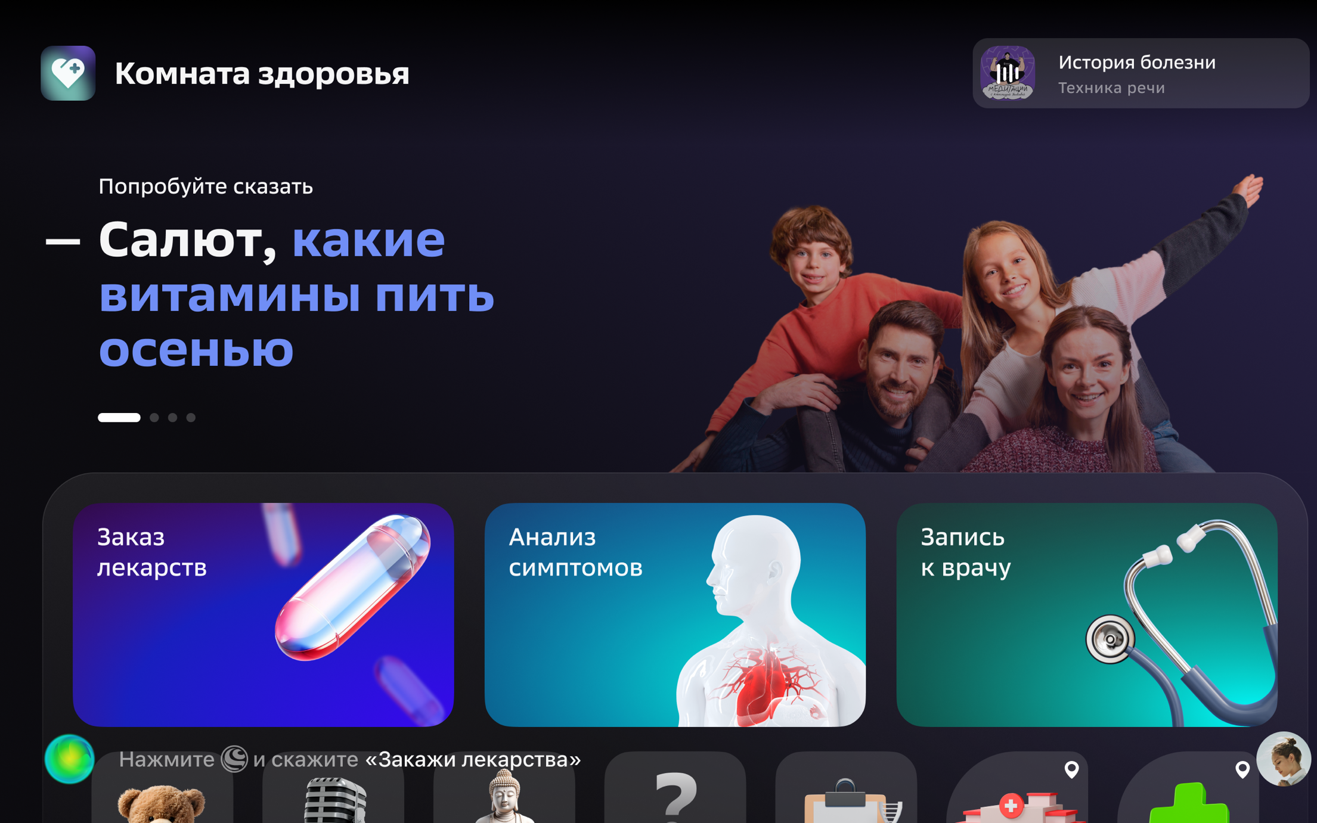
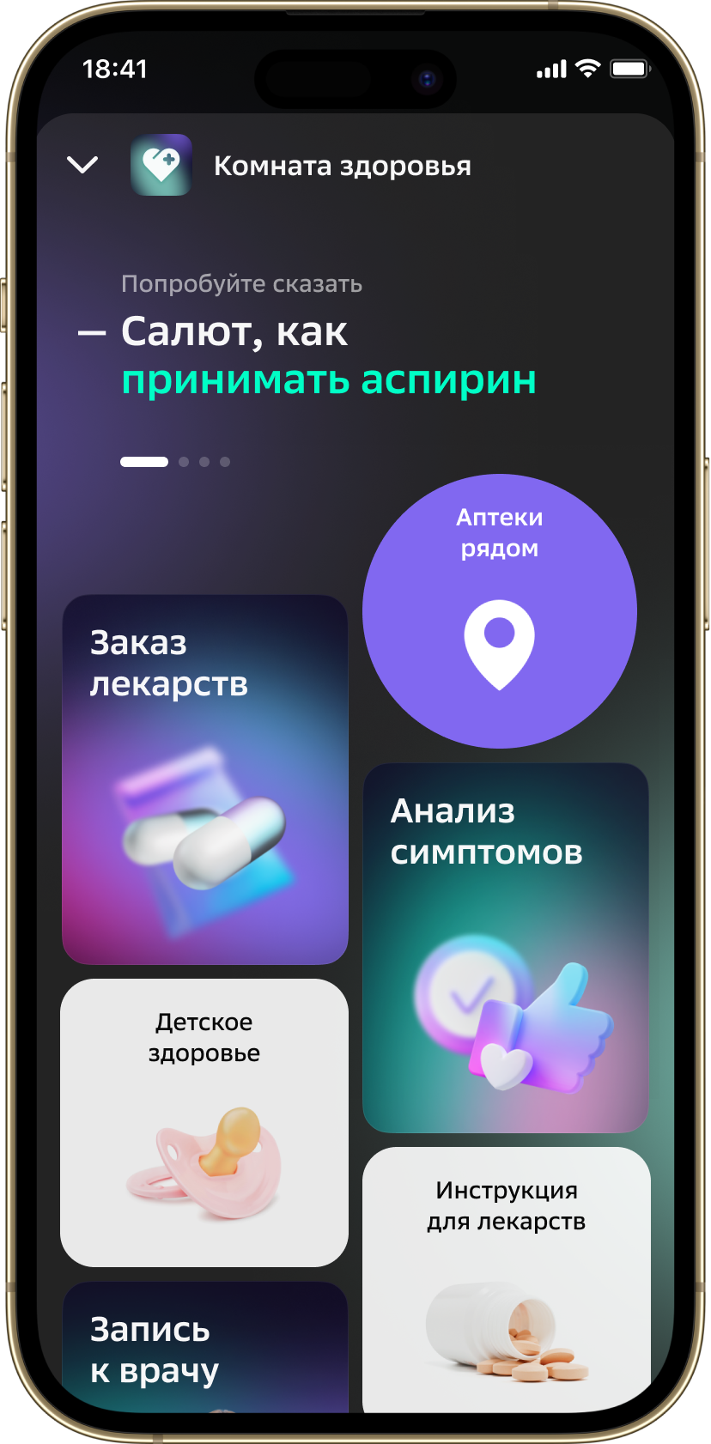
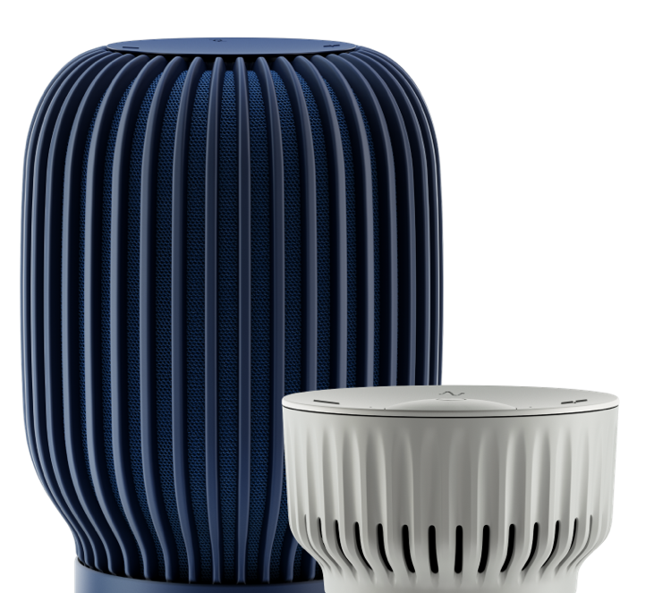

Slide 3



Технологии
Салют
Салют — виртуальный ассистент, в основе которого лежат технологии работы с естественным языком: SmartNLP, SaluteSpeech, BERT, ruGPT-3
Мультимодальная нейросеть GigaChat, сдавшая выпускной экзамен по специальности «Лечебное дело» в 2024 году
80 млн
ежедневно имеют доступ к качественным медицинским сервисам и продуктам

Slide 4





Эффект от внедрения проекта
Удобство
55% пользователей считают использование голосового помощника удобным способом управления медицинскими сервисами
Ускорение распространения
Доступность сервисов управления здоровьем на базе ИИ на поверхности мобильного телефона и ТВ
Вовлеченность
20% пользователей регулярно используют сервисы продукта
Доступность
Сервисом воспользовались ~1.5 млн человек из всех регионов РФ

Slide 5
Вклад в развитие отрасли Здравоохранения
Вызовы системы
Комната здоровья
Наша Миссия
Сформировать новый подход к управлению своим здоровьем
Доверие
35%
предпочитают не обращаться к специалисту
Второе мнение
Доступность
и скорость
до 30%
специалистов не хватает отрасли
Снижение нецелевых обращений
Качество и
результативность
выборочный контроль
за оказанием медицинских услуг
Непрерывный контроль качества сервисов
Культура
здоровья
>70%
не привержены ведению ЗОЖ
Персональный трек

Slide 6
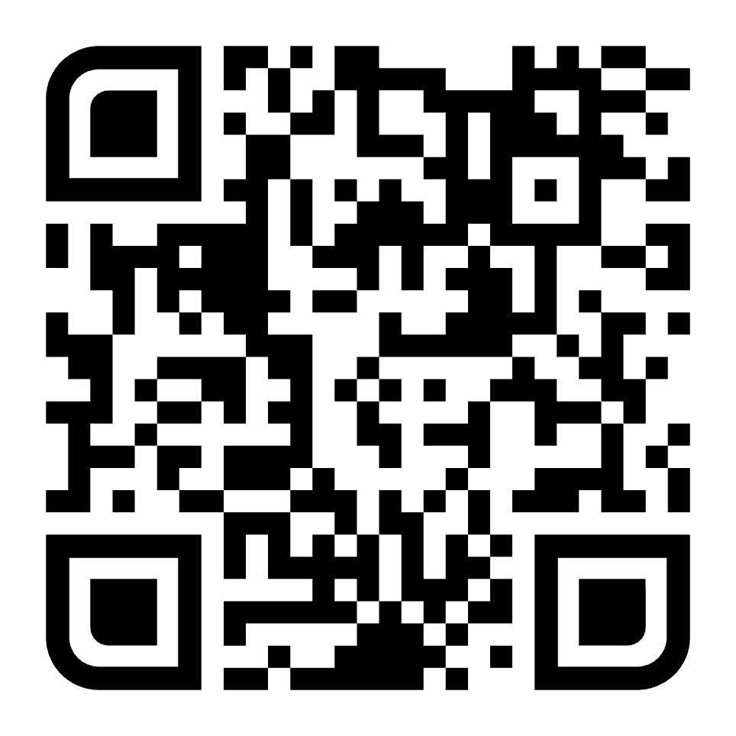


Цапиева Екатерина
Руководитель направления центра индустрии здоровья Сбера
EOTsapieva@sberbank.ru
+7 926 398 57 91
Сервисы для здоровья в твоём смартфоне

